Slide 1







SEQUÊNCIA DIDÁTICA 3
Desliga a Torneira,
Liga a Consciência!
Aula 4

Slide 2


Desigualdades no acesso a água
O consumo diário de água apresenta variações significativas ao redor do mundo. Além da disponibilidade local, a média de consumo está fortemente relacionada ao nível de desenvolvimento do país e à renda das pessoas.
Cada pessoa necessita, no mínimo, de 40 litros de água diariamente para realizar atividades básicas, como beber, tomar banho, escovar os dentes, lavar as mãos e cozinhar.
Segundo dados da ONU, um europeu, que possui apenas 8% da água doce global, consome, em média, 200 litros de água por dia. Em contraste, um indiano consome apenas 25 litros diariamente.

Slide 3
Desigualdades no acesso a água
“As torneiras que pingam nos países ricos desperdiçam mais água da que está disponível diariamente a mais de 1,1 bilhão de pessoas” (ONU, 2006).
Enquanto 1,1 bilhão de pessoas sem acesso a água potável usam apenas 5 litros de água diariamente, europeus consomem mais de 200 litros e americanos mais de 400 litros por dia. Um único banho de um americano utiliza mais água do que a disponível para milhões de pessoas que vivem em áreas carentes.

Slide 4
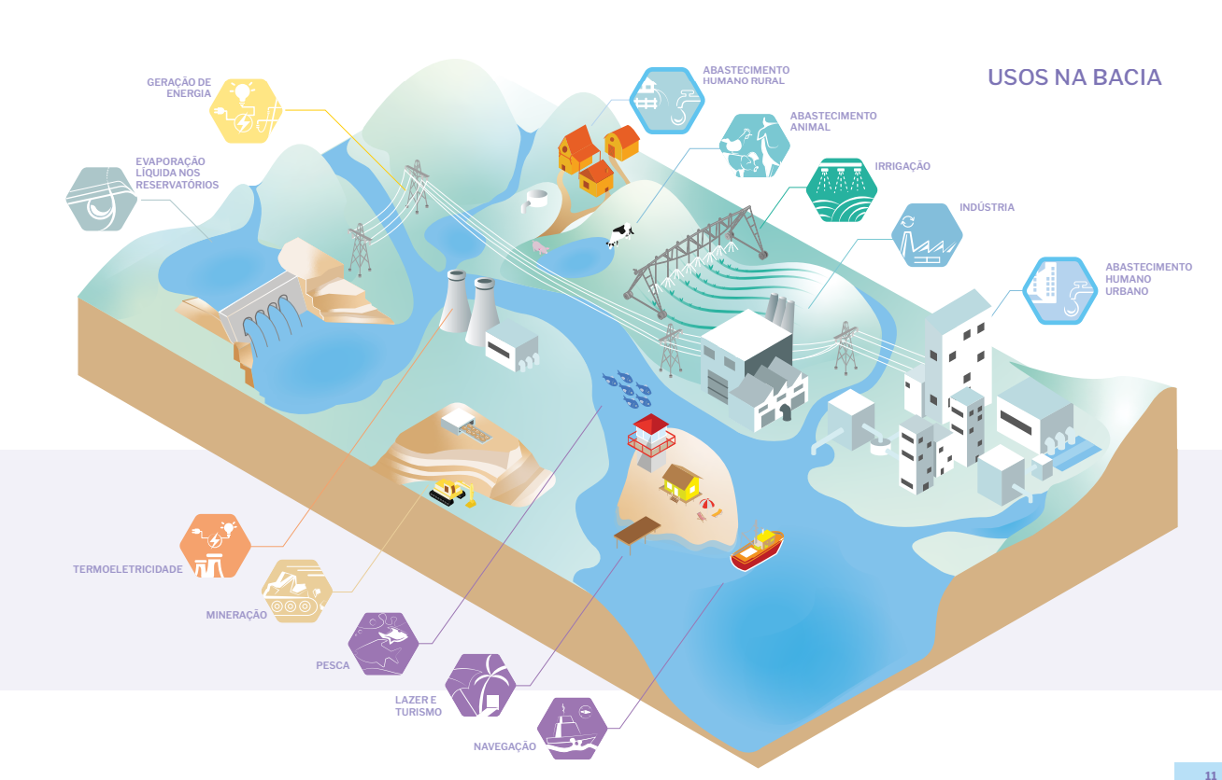
Usos da água no brasil

Slide 5
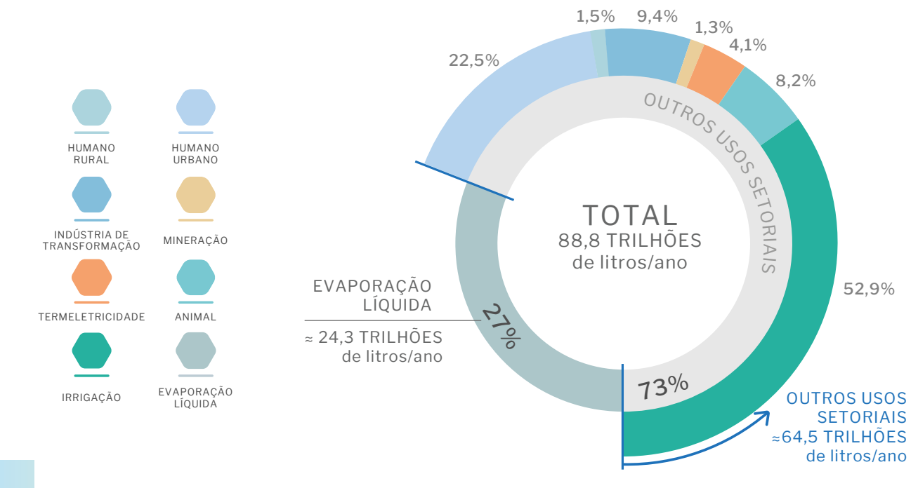
Usos da água no brasil

Slide 6
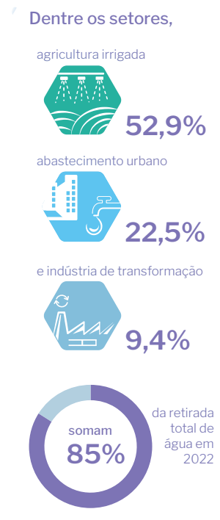
Usos da água no brasil
Dentre os setores

Slide 7
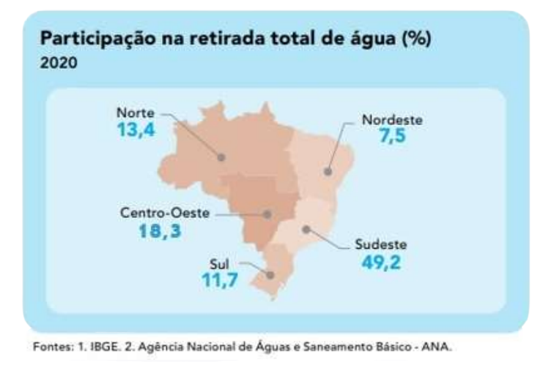
Consumo direto de água no brasil

Slide 8
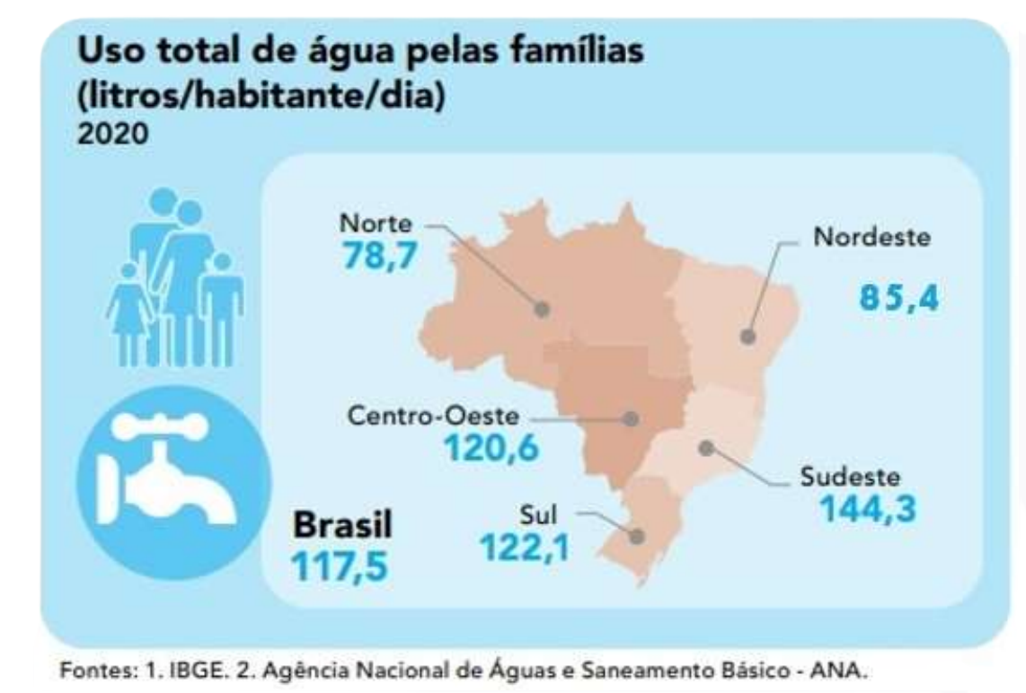
Consumo direto de água no brasil

Slide 9
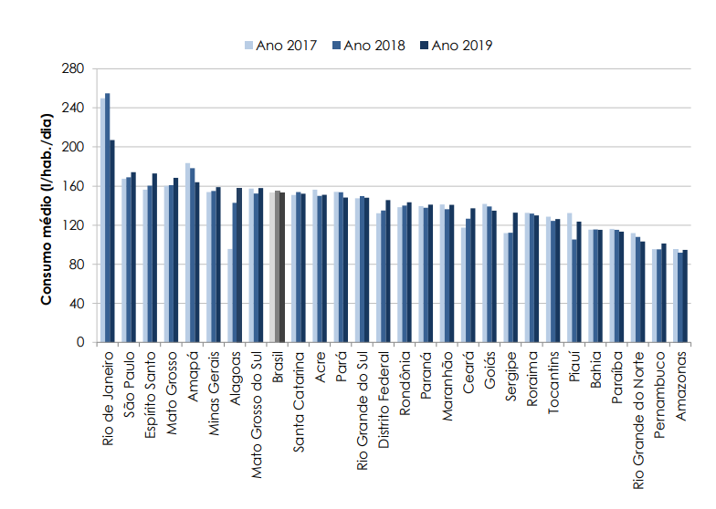
Consumo médio per capita (IN022)* dos prestadores de serviços participantes do SNIS, em 2017, 2018 e 2019, segundo estado e Brasil.
Fonte: SNIS, 2020.
*É a média diária, por indivíduo, dos volumes utilizados para satisfazer os consumos domésticos, comercial, público e industrial.

Slide 10
Consumo direto de água no brasil
Segundo um levantamento da Organização das Nações Unidas (ONU), com consumo consciente, uma pessoa consegue atender suas necessidades básicas (como beber, tomar banho, escovar os dentes, lavar as mãos e cozinhar), com 110 litros de água por dia. Porém, no Brasil, em 2019, o consumo médio foi de cerca de 153,9 litros (SNIS, 2020).

Slide 11
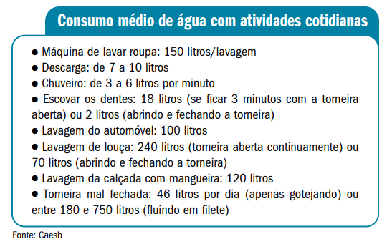
Consumo Médio por atividade
Extraído de: IDEC,2009.

Slide 12
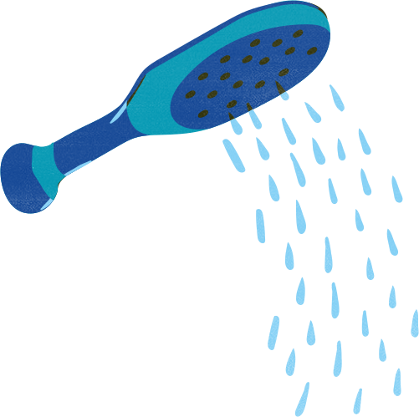

é bom saber!
Um banho de ducha de 15 minutos, com o registro parcialmente aberto, utiliza 135 litros de água em uma casa e 243 litros em um apartamento. No entanto, se o registro for fechado enquanto se ensaboa e o tempo for reduzido para 5 minutos, o consumo diminui para 45 litros em casa e 81 litros em apartamento.
Além disso, 63% do consumo de água residencial ocorre no banheiro! (IDEC, 2009).

Slide 13


água virtual - a água que você não vê
A água virtual é a quantidade de água exigida no processo de produção de um bem, produto ou serviço, ou seja, aquela que está presente naquilo que está “pronto”, mas não aparece fisicamente.
Nosso consumo de água virtual (que é um consumo indireto de água) é muito maior do que nosso consumo direto de água.

Slide 14



água virtual - a água que você não vê
AQUAPATH – WATER FOOTPRINT NETWORK. Water Footprint Network – Aquapath Project. YouTube, vídeo, 1m (aproximado), 2016. Disponível em: https://www.youtube.com/watch?v=Ie1ukZBcvBY

Slide 15
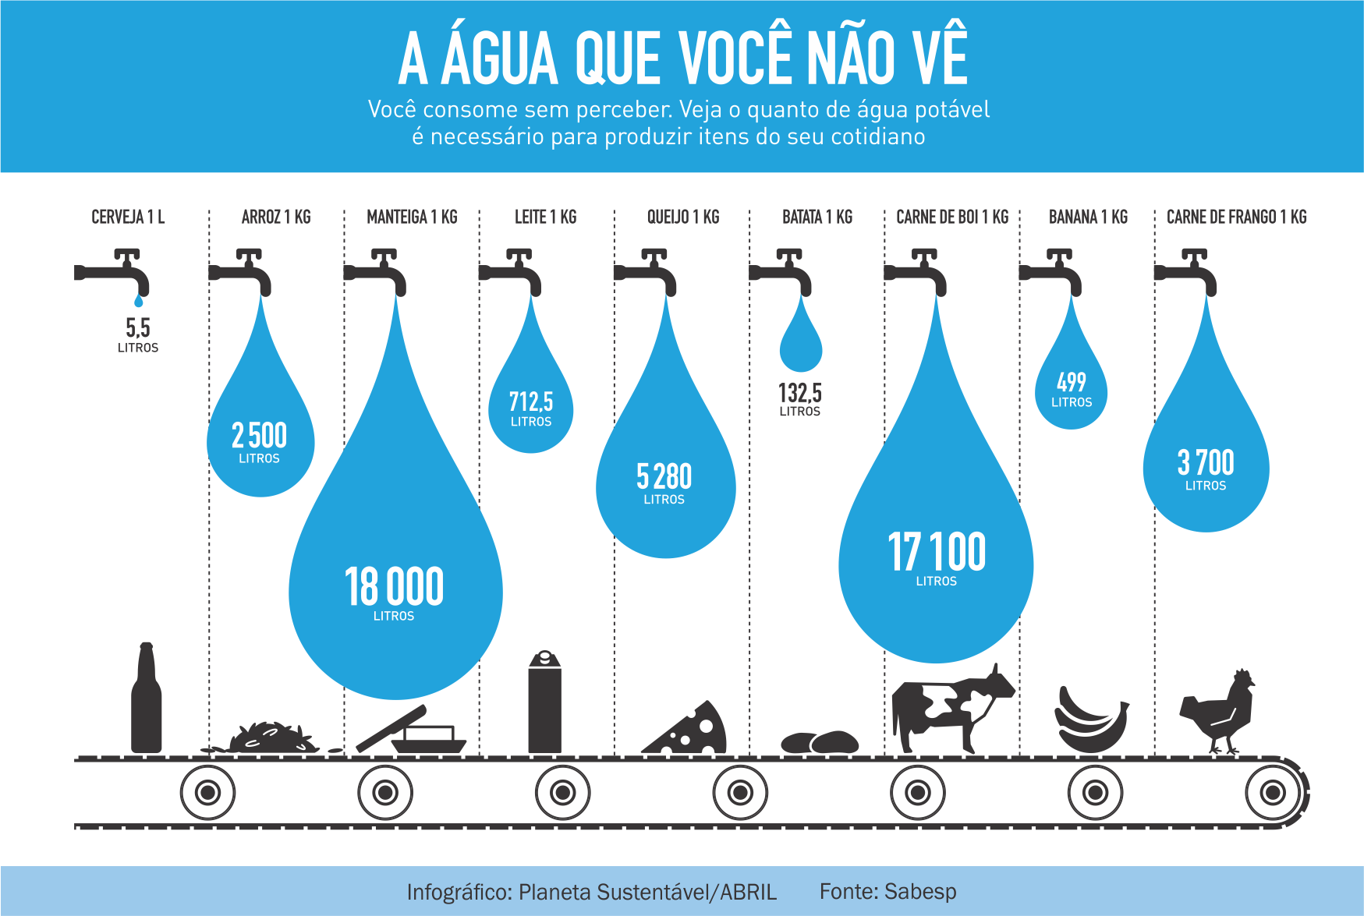

Slide 16
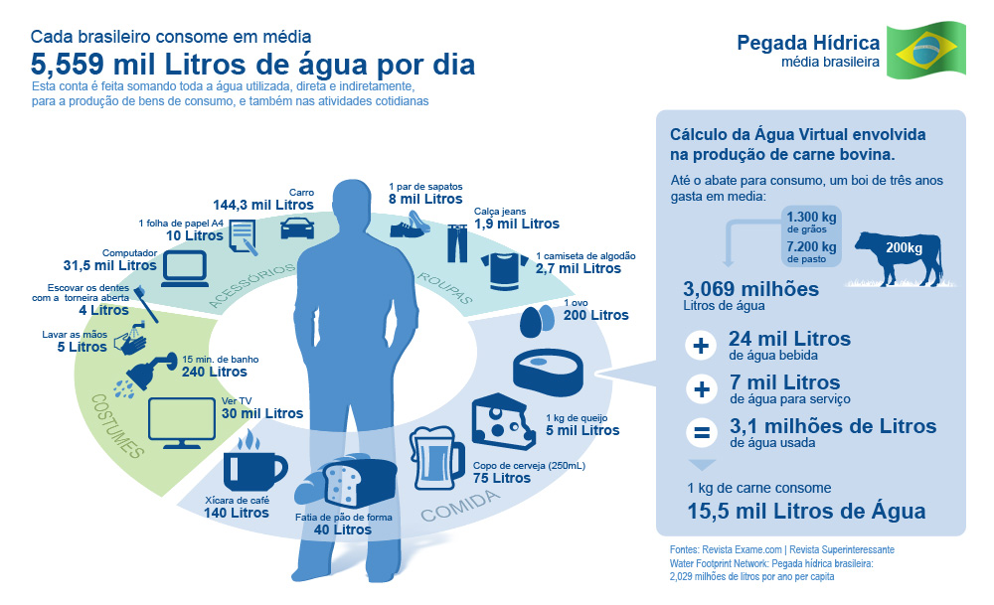

Slide 17
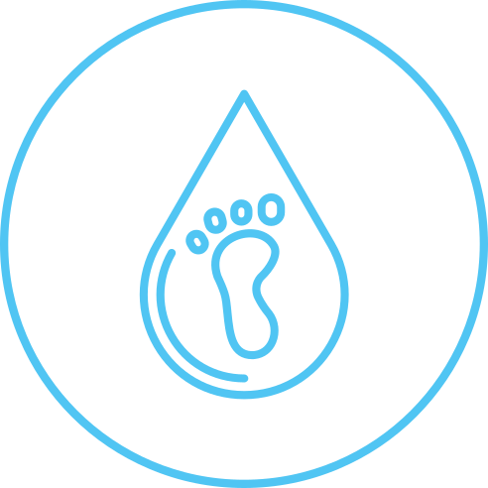
Pegada hídrica
A pegada hídrica é um indicador do uso da água que considera não apenas o seu uso direto por um consumidor ou produtor, mas, também, seu uso indireto.
A pegada hídrica de um produto é o volume de água utilizado para produzi-lo, medida ao longo de toda cadeia produtiva.
É um indicador do uso total da água doce por uma pessoa, empresa, país ou produto, levando em conta:

Slide 18



Pegada hídrica
A pegada hídrica azul de um produto diz respeito ao uso de água azul (superficial e subterrânea) durante sua produção.
A pegada hídrica verde refere-se ao consumo de água verde (água de chuva, desde que não escoe).
A pegada hídrica cinza está associada à poluição. É a quantidade de água doce necessária para diluir poluentes, considerando concentrações naturais e padrões de qualidade da água.

Slide 19
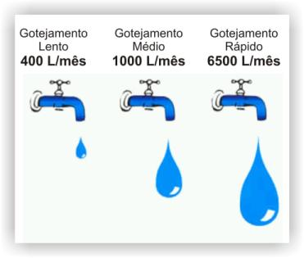
De olho no desperdício
Fonte: SAAE Cerquilho, [s.d].

Slide 20
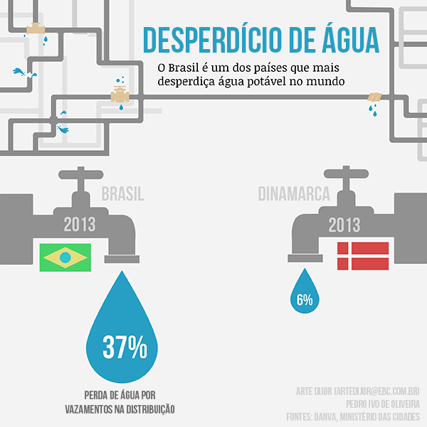
De olho no desperdício
Fonte: Agência Brasil – EBC, 2015.

Slide 21


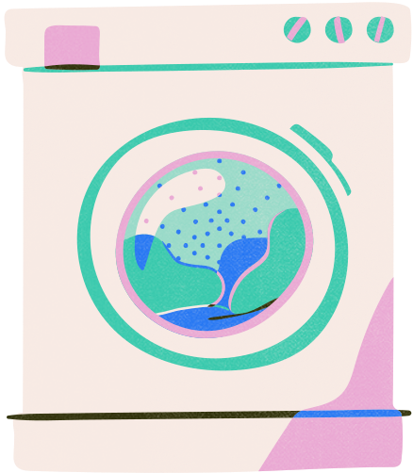



água
Se souber usar, não vai faltar!
Reduza:
Reuse:
Recicle:
Desligue a torneira enquanto escova os dentes ou lava a louça.
Utilize a água da lavadora para limpar quintais e garagens.
Pratique a coleta seletiva do lixo para reduzir a poluição nos rios, lagos e águas subterrâneas.

Slide 22

REFERÊNCIAS
IBGE – Instituto Brasileiro de Geografia e Estatística; Agência Nacional de Águas e Saneamento Básico (ANA). Contas Econômicas Ambientais da Água: Brasil 2018‑2020. Informativo. Brasília: IBGE, 2023. 84 p. Disponível em:<https://agenciadenoticias.ibge.gov.br/media/com_mediaibge/arquivos/8531d9226a1c510198ad07b13a97fc77.pdf>.
Agência Nacional de Águas e Saneamento Básico (Brasil). Manual de Usos Consuntivos da Água no Brasil / Agência Nacional de Águas e Saneamento Básico. – 2. ed. – Brasília: ANA, 2024. Disponível em: <https://www.snirh.gov.br/portal/snirh/centrais-de-conteudos/central-de-publicacoes/ana_manual_de_usos_consuntivos_da_agua_no_brasil.pdf>.
Brasil. Ministério do Desenvolvimento Regional. Secretaria Nacional de Saneamento. (2020). Diagnóstico dos serviços de água e esgotos – 2019 (25ª ed., republicação em 31 de março de 2021). Brasília: SNS/MDR. Disponível em: <https://www.gov.br/mdr/pt-br/assuntos/saneamento/snis/diagnosticos-anteriores-do-snis/agua-e-esgotos-1/2019/2-Diagnstico_SNIS_AE_2019_Republicacao_31032021.pdf>.
SAAE Cerquilho (Serviço Autônomo de Água e Esgoto de Cerquilho-SP). Economia de água. Cerquilho‑SP: SAAE Cerquilho, [s.d]. Disponível em: <https://www.saaec.com.br/agua/economia/>.
Agência Brasil – EBC. Dinamarca reduziu consumo per capita de água em 35% nos últimos 20 anos. Agência Brasil – EBC, 20 mar. 2015. Disponível em: <https://agenciabrasil.ebc.com.br/geral/noticia/2015-03/dinamarca-reduziu-consumo-capita-de-agua-em-35-nos-ultimos-20-anos#:~:text=At%C3%A9%20a%20d%C3%A9cada%20de%2080,3%20litros%20per%20capita/dia.>.

Slide 23
REFERÊNCIAS
PROGRAMA DAS NAÇÕES UNIDAS PARA O DESENVOLVIMENTO (PNUD). Relatório de Desenvolvimento Humano 2006: Além da escassez – poder, pobreza e a crise global da água (Resumo em português). Nova York: PNUD, 2006. Disponível em: <https://hdr.undp.org/system/files/documents/2006-hdr-portuguese-summary.2006-hdr-portuguese-summary. >
INSTITUTO BRASILEIRO DE DEFESA DO CONSUMIDOR (Idec). Líquido que vale vidas. Revista do Idec, edição 131, seção Meio Ambiente, p. 32–35, abr. 2009. Disponível em:< https://www.idec.org.br/uploads/revistas_materias/pdfs/2009-04-ed131-meioambiente.pdf. >.
HOEKSTRA, Arjen Y.; CHAPAGAIN, Ashok K.; ALDAYA, Maite M.; MEKONNEN, Mesfin M. The Water Footprint Assessment Manual: Setting the Global Standard. Versão em português. Londres: Earthscan/Routledge; Water Footprint Network, 2011. Disponível em: https://www.waterfootprint.org/resources/TheWaterFootprintAssessmentManual_Portuguese.pdf
DUARTE, André Augusto Azevedo Montenegro. Avaliação Econômica da Água. Belém: IBAPE Nacional, fev. 2020. Disponível em: https://biblioteca.ibape-nacional.com.br/wp-content/uploads/2020/02/Avalia%C3%A7%C3%A3o-Econ%C3%B4mica-de-%C3%81gua-Andr%C3%A9-Montenegro-Duarte.pdf.
SESC Rio (Serviço Social do Comércio – Rio de Janeiro). Pegada Hídrica: a água virtual que consumimos e não vemos. Cartilha digital. Rio de Janeiro: SESC Rio, mar. 2021. Disponível em: https://www.sescrio.org.br/wp-content/uploads/2021/03/Pegada-H%C3%ADdrica.pdf.

